Slide 1
Folkemøte 4. mars 2015
1. Velkommen v/ordfører Ståle Refstie
2. Litt om kommune-Norge og kommunereformen v/ ass. rådmann Harriet Berntsen
3. «Et skråblikk på kommunereformen fra mitt ståsted»
- Marius Odland, ungdommens kommunestyre (UKS) - Bergsvein Brøske, senterleder Amfi - Tine Grytnes Laskerud, bedriftseier - Jan Ove Løken, rektor Sunndal vidaregåande skole - Tommy Fossum, journalist Adresseavisen - Nils Ulvund, kårkall og målmann
Debatt og spørsmål fra sal, innledere og ordfører Debattleder: Ole Magne Ansnes, kultursjef

Slide 2
Kommune-Norge og kommunereformen
Sunndal kommune
- kraftsenteret mellom fjord og fjell
Folkemøte 4. mars 2015
Harriet Berntsen, ass. rådmann

Slide 3
428 ulike kommuner i Norge
Folketall
Utsira minst (209 innbyggere)
Oslo størst (624.000 innbyggere)
Over halvparten har færre enn 5.000
Sunndal 7.155 innbyggere – middels stor
Areal
Kvitsøy minst (6 km 2)
Kautokeino størst (9.708 km 2)
Sunndal (1.712 km 2 – størst i M&R fylke)

Slide 4
Noen utfordringer …
alle er generalistkommuner : samme oppgaver
norske kommuner har fått stadig flere oppgaver, og har flere oppgaver enn europeiske kommuner
kommunal ulikhet: økonomi, kompetanse, kvalitet, tilbud (sykehjemsplass, kino, svømmehall …)
løsning for mange: interkommunale samarbeid med egne styrer (og dermed mindre innsyn og myndighet i kommunestyrene)
habilitetsutfordringer i små kommuner
kompetente innbyggere med høye krav/forventninger
sentralisering: befolkningsvekst i byer og sentrale strøk

Slide 5
Stadig flere oppgaver …..
1964:
Skole, skatt, sosial- trygdevesen, vei. Plan og bygg i byene.
2014: Tiårig grunnskole, beredskap mot forurensing , bosetting av flyktninger, avfallshåndtering og avløp, kommuneleger, helsestasjon, somatiske sykehjem, psykisk utviklingshemmede, miljøvern, undervisning barn i institusjoner, vilt- og naturforvaltning, landbrukskontorene, SFO, musikk- og kulturskoler, LAR, psykisk helse, fastlegeordning, forhandlingsansvar for lærere, klinisk veterinærvakt, lovfestet rett til barnehageplass, krisesentre, kvalifiseringsprogrammet, nasjonalparkstyrer, beredskapsansvar, samhandlingsreformen, folkehelseansvar.

Slide 6
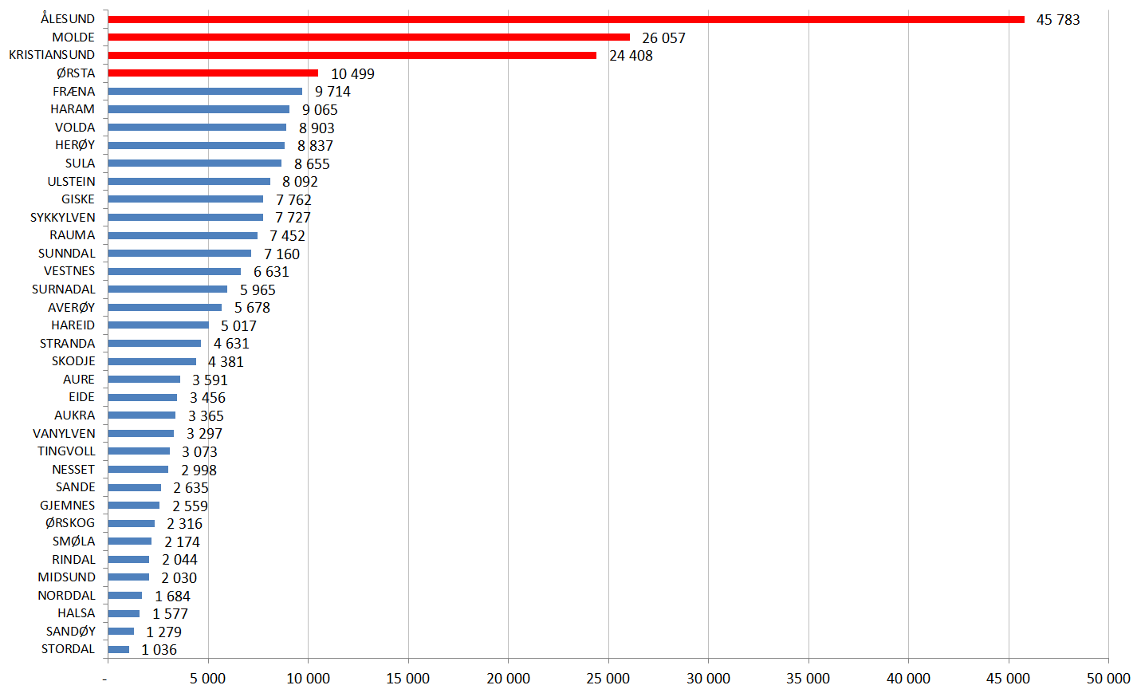
Ulikhet … innbyggertall i M & R

Slide 7
Sentralisering ….

Slide 8
Litt statistikk

Slide 9
Bevisste innbyggere …

Slide 10
Kommunereformen
politisk enighet om en kommunereform med færre og mer robuste kommuner: alle har et utredningsoppdrag samt vurdere om aktuelt å slå seg sammen med andre
4 målsettinger
- gode og likeverdige tjenester (kapasitet, kompetanse) - helhetlig og samordnet samfunnsutvikling - bærekraftige og økonomisk robuste kommuner - styrket lokaldemokrati: mindre statlig styring, flere oppgaver, færre interkommunale løsninger
Tidsplan
- høst 2014: oppstart - 2015: utredninger, folkemøter, debatt - vår 2016: kommunalt vedtak - vår 2017: nasjonalt vedtak - 1.1.2020: eventuell ny kommune er operativ

Slide 11
Noen viktige premisser
- alle har et utrednings-/analyseoppdrag - innbyggerne skal informeres og involveres - kommunene gjør selv sine vedtak, fylkesmannen gjør sin selvstendige vurdering/anbefaling, stortinget gjør endelig vedtak (vår 2017)
Oppgaver, størrelse … - ekspertutvalg høsten 2014: anbefaler 15.-20.000 innbyggere med dagens oppgaver - flere oppgaver til kommunene ? Oppgavemeldingen kommer rundt påske …

Slide 12
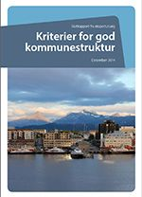
Anbefalingar
15 000 – 20 000 innbyggarar for å sikre ei god oppgåveløysing
Kommunestruktur som nærmar seg funksjonelle samfunnsutviklingsområde *
Staten bør redusere detaljstyringa, utvikla ordningar for politisk deltaking for å sikre gode demokratiske arenaer
* Funksjonelle samfunnsutviklingsområder «…er områder hvor folk både bor, arbeider og lever sine hverdagsliv, såkalte «hverdagsregioner».
Notes:
Ekspertutvalet sine anbefalingar

Slide 13
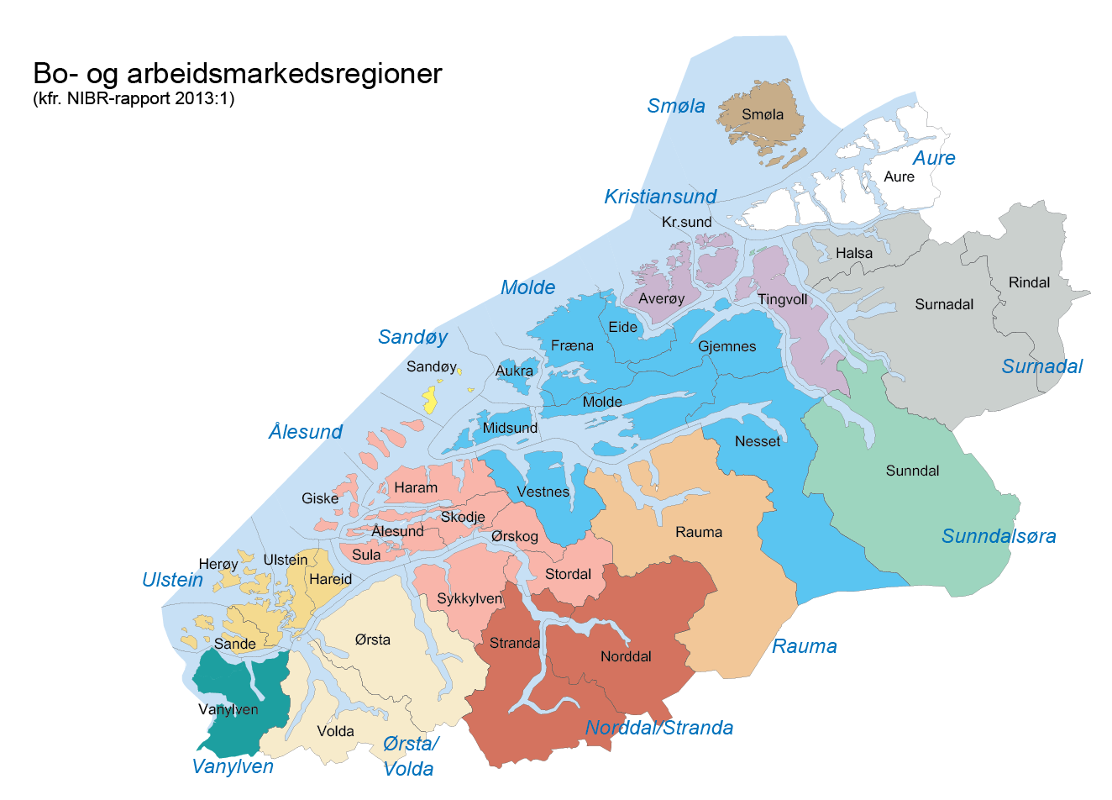

Slide 14
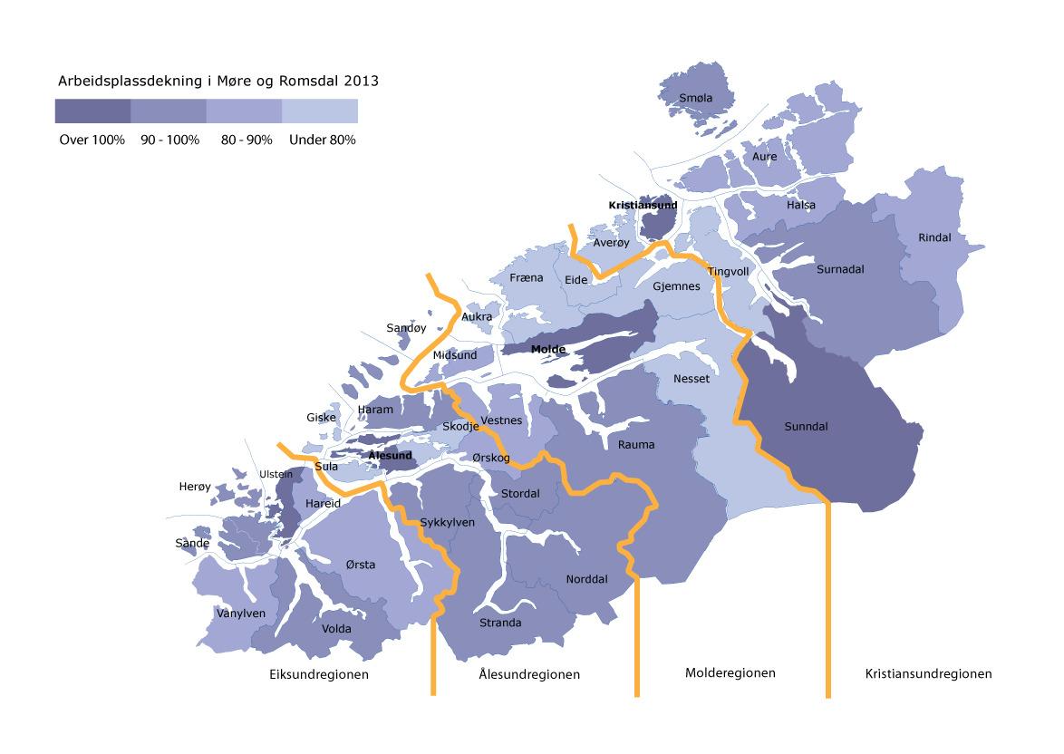

Slide 15
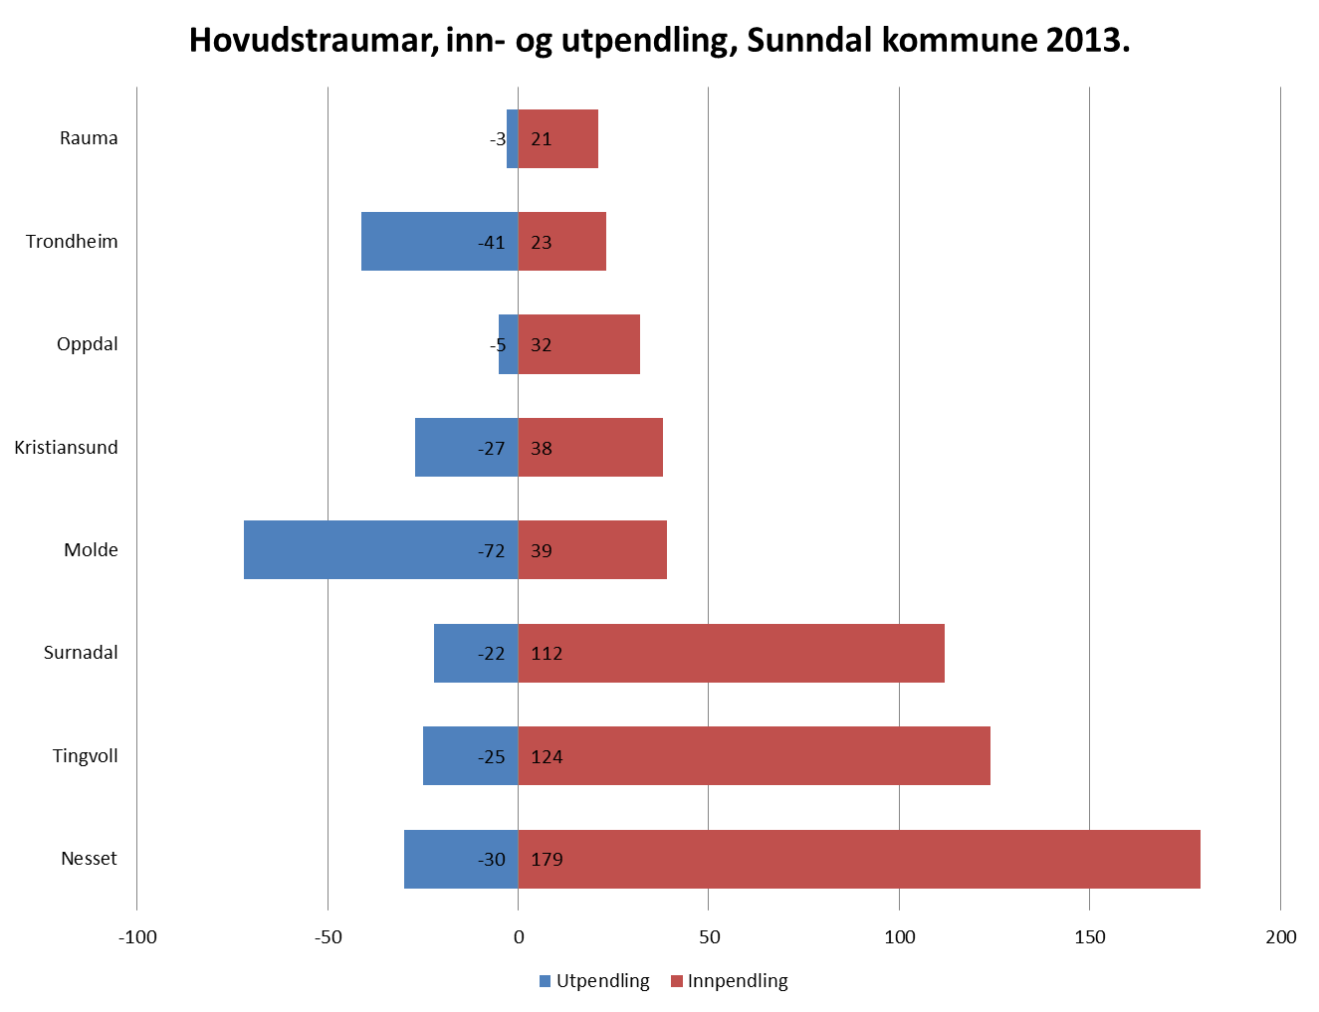

Slide 16
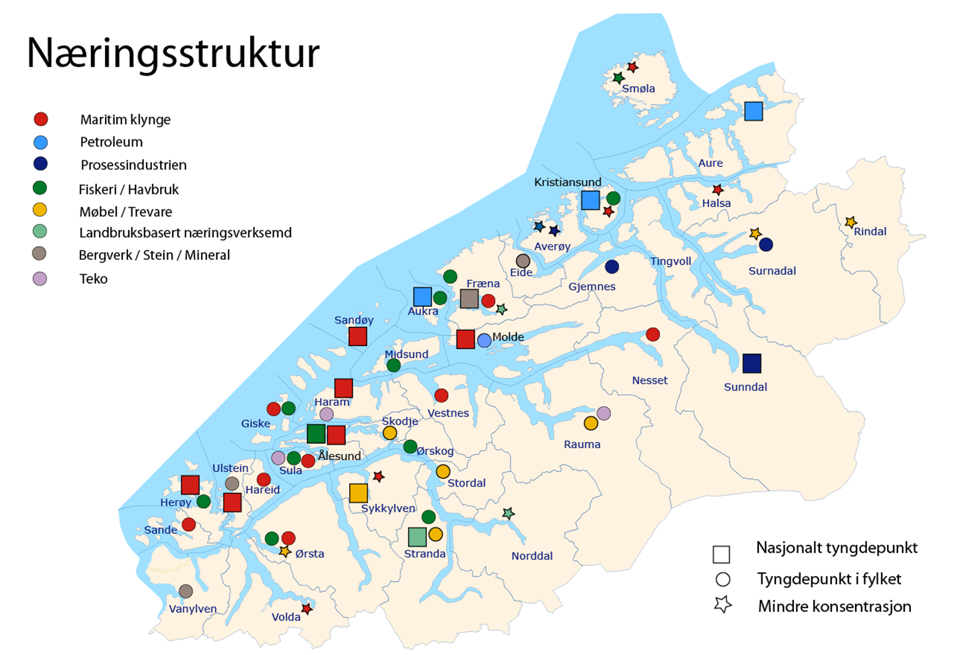

Slide 17
Kommunereformen - organisering
Styringsgruppe: kommunestyret
Arbeidsgruppe:
Harriet Berntsen, ass. rådmann (prosjektleder) Per Ove Dahl, rådmann Jorunn Silseth, tillitsvalgt Sunndal kommune Wenche Tjugum Ødegård, tillitsvalgt Sunndal kommune Mildrid Solli, kommunestyret (Venstre) Ståle Refstie, ordfører, medlem i økonomi- og planutvalget (ØP) (Ap) Janne Merete Rimstad Seljebø, ØP (Ap) Lars Fjærli Hjetland, ØP (Ap) Barbro Tverrfjell Auestad, ØP (Ap) Rolf Kårvand, ØP (Ap) Marit Brånås Aarflot, ØP (uanvhengig) Synnøve Helland, ØP (Sp) Erling Outzen, ØP (SV) Stig Rune Andreassen, ØP (FrP) Per Atle Hansen, ØP (H) Arne Drøpping, ØP (KrF)

Slide 18
Prosess - tidsplan
Desember 2014: oppstart i politiske fora
Januar 2015: vedtatt prosessplan
Februar – mars 2015: innbyggerundersøkelser
Mars 2015: folkemøte(r)
Mars – desember 2015: utredninger av 0-alternativet samt andre alternativer som har oppslutning blant innbyggerne. Informasjon/folkemøter etter behov.
Vår 2016: velge ett alternativ, folkeavstemming
Juni 2016: vedtak i kommunestyret
Vår 2017: nasjonalt vedtak (stortinget)
2017 – 2019: ev. planlegging av «ny kommune»
1.1.2020: ev. «ny kommune» er operativ

Slide 19
Utredninger …
Kommunestyret har vedtatt at vi skal
utrede 0-alternativet
utrede andre alternativer som har stor oppslutning blant innbyggerne. Dette kartlegges gjennom innbyggerundersøkelsen som nå pågår. Resultatene fra innbyggerundersøkelsen presenteres i kommunestyrets møte onsdag 18. mars kl. 10.30
Men .…

Slide 20
… noen har allerede begynt ..
Romsdalskommunene har engasjert Telemarksforskning til å utrede noen aktuelle kommunesammenslutninger. Nesset ønsket at Nesset-Sunndal skulle være et slikt alternativ. Sunndal sa ok til det. Analysene sluttføres i mai.
Oppdal: har vedtatt at Oppdal-Sunndal er ett av tre alternativ som de vil konsekvens-utrede
Gjemnes: Sunndal er med i ett av flere alternativ som de ønsker å utrede
Surnadal: Sunndal er med i ett av flere alternativ som de ønsker å utrede

Slide 21
Vår strategi
Vi holder oss oppdatert på hva som skjer rundt oss
Vi tar kontakt med aktuelle nabokommuner når resultatene fra innbyggerundersøkelsen foreligger
Og sjekker ut interessen for å utrede
Hvis ja til utredning:
- hva har vi av utredninger p.t. ?
- hvilke nye utredninger, hvem, kostnad etc.. ?

Slide 22
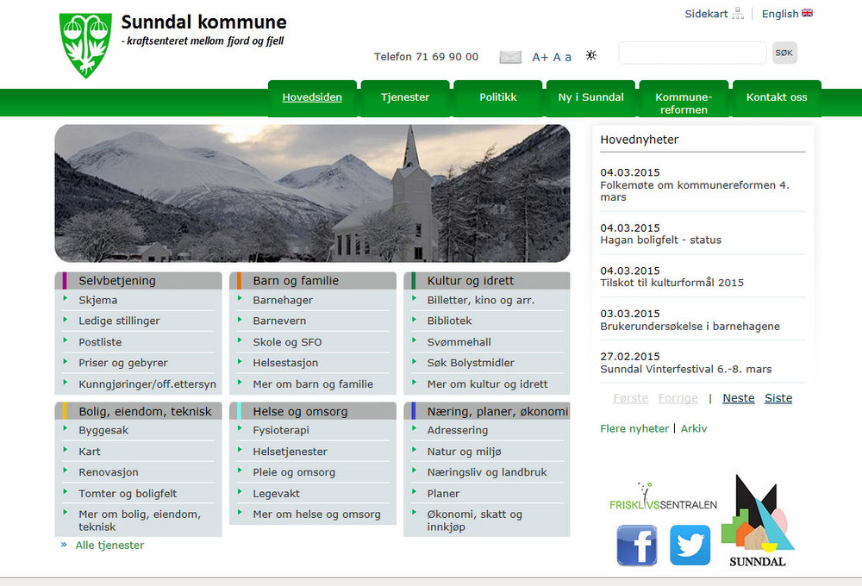
Debatt og informasjonskilder
www.sunndal.kommune.no

Slide 23
www.mrfylke.no

Slide 24
www.fylkesmannen.no

Slide 25
www.kommunereform.no www.nykommune.no

Slide 26
Tilbud ☺
Vi stiller opp og orienterer på møter i kretser, bygdelag, fagforening, bedrifter, avdelinger ...
Om det er bestemte ting som ønskes belyst (arbeidsplasser, folketall, handel, økonomi …) så gjøre vi det, så langt vi kan ….
Takk for oppmerksomheten ☺
harriet.berntsen@sunndal.kommune.no

